Slide 1
职教高考新实践专题篇·
数学
主 编 沈栩竹 祝有冰

Slide 2
第 5 章
三角函数

Slide 3
5.6 三角函数的性质和图像

Slide 4
目录
巩固与积累
能力与提升

Slide 5
一、选择题
B

Slide 6
A

Slide 7
C

Slide 8
D

Slide 9
D

Slide 10
D

Slide 11
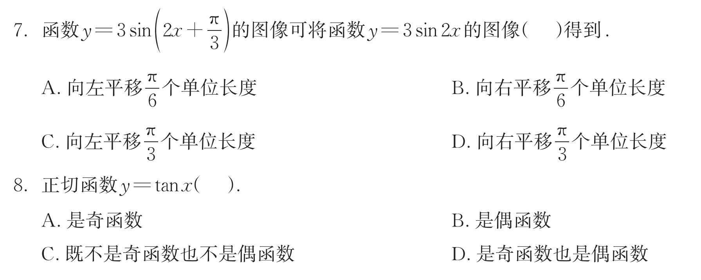
A

Slide 12
A

Slide 13
二、填空题

Slide 17
一、选择题
B

Slide 18
C

Slide 19
D

Slide 20
B

Slide 21
A

Slide 22
C

Slide 23
B

Slide 24
D

Slide 25
二、填空题

Slide 29
三、解答题

Slide 33
感谢收看

